Slide 1
Metafora ecologica (parte a)

Slide 2
esercizio
Disegna un cerchio; fai una lista dei fattori che influenzano il tuo benessere, indicando la porzione in % di cui tale fattore è responsabile

Slide 3
Ecosistema del benessere
Fattori individuali
Fattori contestuali prossimali
Fattori contestuali distali/strutturali

Slide 4
Ecosistema del benessere
Fattori individuali:
Sono fattori legati alla nostra personalità e ‘storia individuale’

Slide 5
Ecosistema del benessere
Fattori individuali:
Sono fattori legati alla nostra personalità e ‘storia individuale’
La capacità di gestire situazioni stressanti (coping)

Slide 6
Ecosistema del benessere
Fattori individuali:
Sono fattori legati alla nostra personalità e ‘storia individuale’
La capacità di gestire situazioni stressanti (coping)
La capacità di risolvere problemi quotidiani

Slide 7
Ecosistema del benessere
Fattori individuali:
Sono fattori legati alla nostra personalità e ‘storia individuale’
La capacità di gestire situazioni stressanti (coping)
La capacità di risolvere problemi quotidiani
I processi attribuzionali legati al successo e insuccesso

Slide 8
Ecosistema del benessere
Fattori contestuali prossimali:
Persone con cui condividiamo la nostra quotidianità: famiglia, amici, compagni di studio/lavoro

Slide 9
Ecosistema del benessere
Fattori contestuali prossimali:
Persone con cui condividiamo la nostra quotidianità: famiglia, amici, compagni di studio/lavoro
Qualità delle relazioni → su chi possiamo contare in caso di bisogno?

Slide 10
Ecosistema del benessere
Fattori contestuali prossimali:
Persone con cui condividiamo la nostra quotidianità: famiglia, amici, compagni di studio/lavoro
Qualità delle relazioni → su chi possiamo contare in caso di bisogno?
*ricerca canadese dimostra che se un 10% in più della popolazione avesse qualcuno in più su cui contare, ci sarebbe un aumento significativo della soddisfazione nei confronti della vita (maggiore ad un incremento di stipendio)

Slide 11
Ecosistema del benessere
Fattori contestuali strutturali:
Fattori legati al sistema sociale in cui viviamo, per esempio accesso alle cure sanitarie, servizi presenti nel quartiere in cui viviamo, livello di discriminazione disuguaglianze

Slide 12
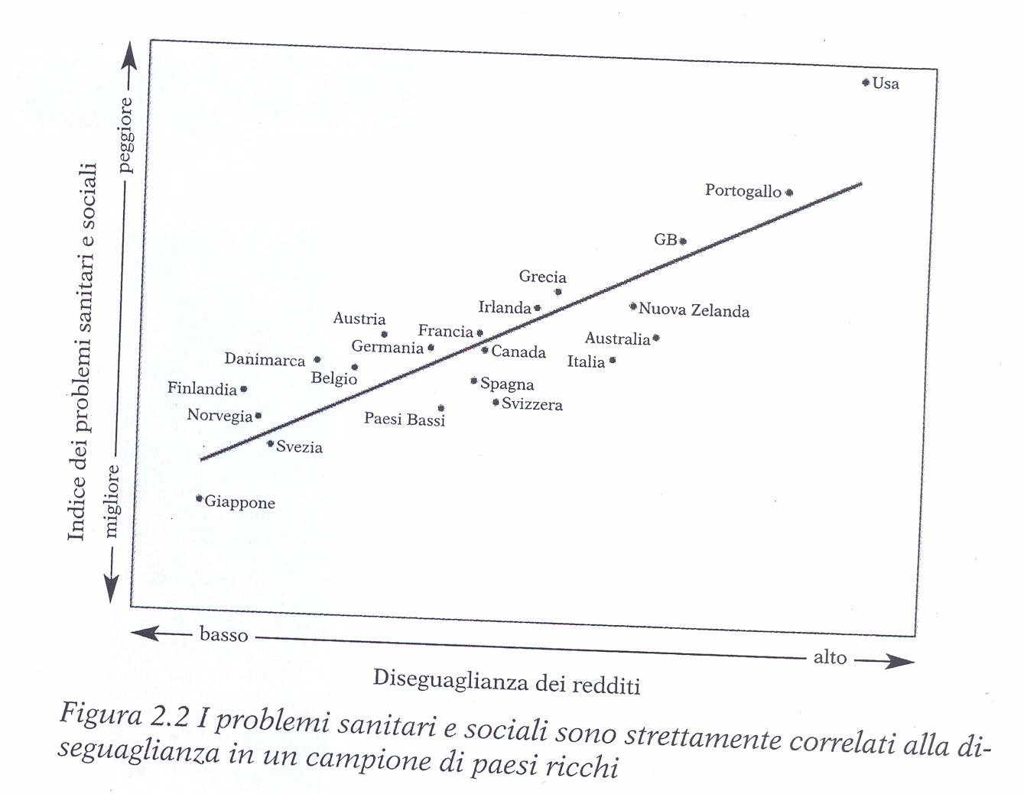
Esempi di fattori contestuali/strutturali
Notes:
I DUE RISCHI POSSONO ESSERE MOLTO DIFFERENTI

Slide 13
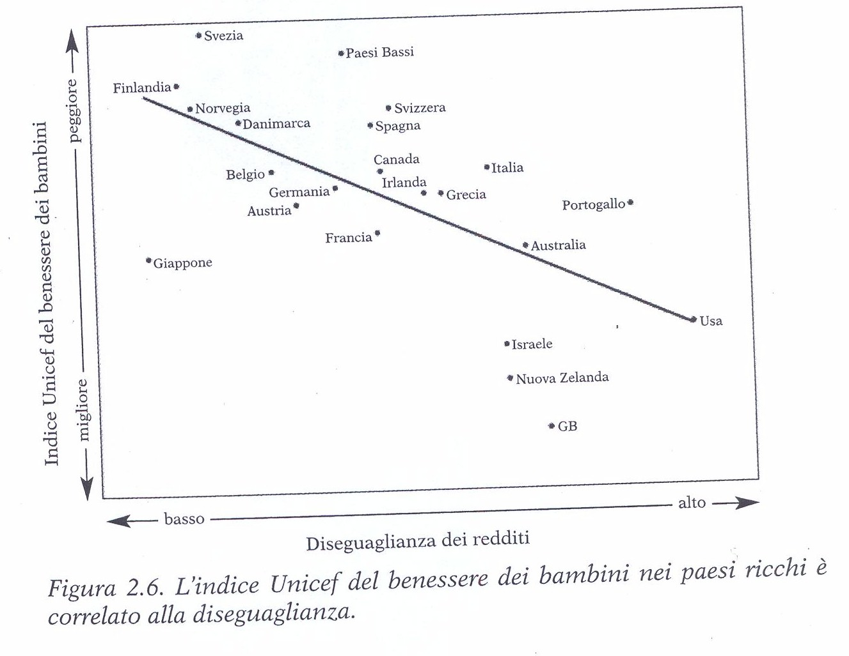
Notes:
I DUE RISCHI POSSONO ESSERE MOLTO DIFFERENTI

Slide 14
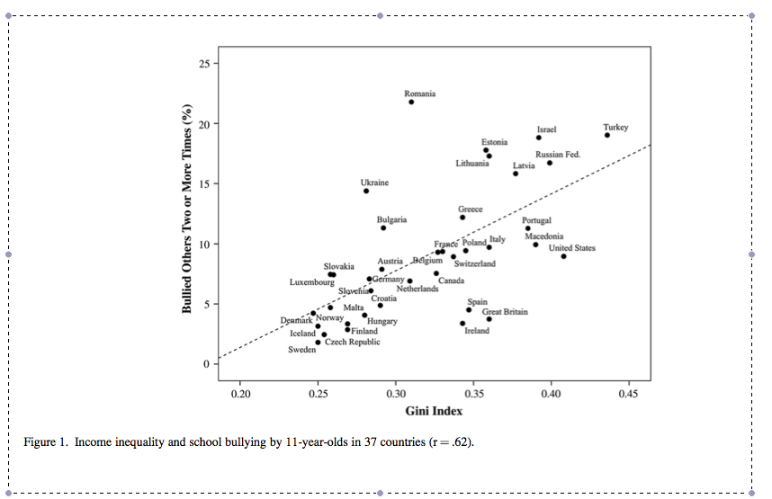
Notes:
I DUE RISCHI POSSONO ESSERE MOLTO DIFFERENTI

Slide 15
Ecosistema del benessere
La tipologia di fattori individuali-contestuali legati al benessere non è universale e assoluta (nel senso: slegata dal contesto)
È fortemente legata al tipologia di benessere che è oggetto di studio
Benessere scolastico/bullissimo – per esempio
Attività fisica e salute –per esempio

Slide 16
Ecosistema del benessere
https://www.ted.com/talks/richard_wilkinson?language=it

Slide 17
Ecologia come modello
Da questi esempi, possiamo affinare la definizione di psicologia di comunità focalizzandoci sul principale obiettivo della disciplina e le modalità di perseguimento di tale obiettivo

Slide 18
Ecologia come modello
Potremmo dire che la psicologia di comunità ha infatti come obiettivo
Capire quali caratteristiche ambientali influenzano i comportamenti degli individui
Capire quali contesti modificare
Al fine di promuovere benessere
A tale scopo, si avvale della metafora ecologica

Slide 19
Ecologia come modello
La seguente affermazione è:
Parte integrante della definizione stessa della disciplina’
LA PSICOLOGIA DI COMUNITA’ ANALIZZA LE RELAZIONI RECIPROCHE TRA GLI INDIVIDUI E I SISTEMI SOCIALI CON CUI INTERAGISCONO (BENNET ET AL., 1966)

Slide 20
Ecologia come modello
Ecologia = oikos = abitazione/casa/luogo di vita
Costituisce il filtro attraverso cui i fenomeni vengono definiti e analizzati all’interno della psicologia di comunità

Slide 21
Ecologia come modello
Questo implica che:
1) se il comportamento individuale è connesso all’ambiente in cui tale individuo è inserito, allora per promuover il benessere individuale bisogna modificare l’ambiente

Slide 22
Ecologia come modello
Questo implica che:
2) per fare ciò bisogna sapere quali caratteristiche ambientali promuovono o prevengono il benessere e in che misura ambiente e benessere sono associati

Slide 23
Ecologia come modello
Questo implica che:
3) prima di intervenire, bisogna studiare il contesto, fotografare le caratteristiche di partenza, cercando di stabilire quali sono le caratteristiche da modificare e quali le risorse da attivare

Slide 24
Ecologia come modello
Questo implica che:
4) modifiche contestuali basate sui punti 1-4 investono gli individui presenti nel contesto e gli individui che entreranno in futuro in quel ambiente

Slide 25
Ecologia come modello
Il modello ecologico trasforma quindi la ricerca in azione
Perché traduce i risultati della ricerca in azioni che permettono di promuovere il benessere delle persone

Slide 26
In sintesi
Metafora ecologica:
Cercare di comprendere i problemi e gli eventi facendo attenzione alle interazione tra ambiente e persone
Considerare le cose attraverso diversi livelli di analisi
Cercare di pensare ad azioni legate a diversi livelli contestuali ed alle condizioni di vita

Slide 27
Esempio
Supponiamo che la committenza ci chieda di voler promuovere l’attività fisica

Slide 28
Esempio
Ci dobbiamo chiedere quali caratteristiche individuali e contestuali influenzano l’attività fisica

Slide 29
esempio
‘qualcuno l’ha detto prima di me’ (e meglio)

Slide 30
esempio
Analisi della letteratura sui fattori individuali:
Genere: l’attività fisica risulta più frequente nei maschi
Autoefficacia (convinzioni che le persone possiedono circa le proprie capacità di eseguire le azioni necessarie al raggiungimento di determinati fini)

Slide 31
Esempio (Oman & King, 1998)

Slide 32
esempio
Analisi dei fattori contestuali prossimali:
I genitori hanno uno stile di vita attivo?
La scuola offre attività sportive?
Social influence model/aspetti normativi

Slide 33
esempio
Analisi dei fattori contestuali strutturali:
Gli individui vivono in quartieri attrezzati per attività sportive? Ci sono servizi per recarsi in aree/luoghi attrezzati?

Slide 34
esempio
La ricerca empirica relativa a questi fattori indicherà quali tra questi sono associati all’attività fisica
Per esempio per individui provenienti da contesti urbani con facile accesso a spazi per attività sportive, potrebbe essere opportuno lavorare sui fattori normativi

Slide 35
esempio
La ricerca empirica relativa a questi fattori indicherà quali tra questi sono associati all’attività fisica
Al contrario, per individui provenienti da contesti urbani di ‘difficile’ accesso, l’intervento potrebbe essere strutturale

Slide 36
Ecologia come modello
Da questo esempio potremmo inferire che abbiamo bisogno di una MAPPA che ci permetta di comprendere il comportamento oggetto di studio

Slide 37
Ecologia come modello
Da questo esempio potremmo inferire che abbiamo bisogno di una MAPPA che ci permetta di comprendere il comportamento oggetto di studio
Questa MAPPA disegna il territorio e dà significato al comportamento stesso
Immaginate una pianura con al centro una montagna o la stessa montagna all’interno di una catena montuosa

Slide 38
Ecologia come modello
Questa Mappa (sebbene non sia il territorio) è un modello teorico che specifica la relazione tra l’individuo e l’ambiente (tra la montagna e il contesto)

Slide 39
Ecologia come modello
Questa Mappa (sebbene non sia il territorio) è un modello teorico che specifica la relazione tra l’individuo e l’ambiente (tra la montagna e il contesto)
Diversi approcci hanno cercato di descrivere l’interazione tra individuo e ambiente, ossia hanno cercato di delineare i principi che guidano la costruzione della mappa

Slide 40
Ecologia come modello
Questa Mappa (sebbene non sia il territorio) è un modello teorico che specifica la relazione tra l’individuo e l’ambiente (tra la montagna e il contesto)
Diversi approcci hanno cercato di descrivere l’interazione tra individuo e ambiente, ossia hanno cercato di delineare i principi che guidano la costruzione della mappa
NON sussiste una mappa universale, per questo abbiamo bisogno di conoscere i diversi approcci

Slide 41
Ecologia come modello
Kurt Lewin (1935)
Sposta l’attenzione dall’individuo al contesto
L’ambiente spiega il comportamento individuale

Slide 42
Ecologia come modello
Kurt Lewin (1935)
Teoria del campo:
Il comportamento individuale è funzione della relazione tra la persona e l’ambiente piscologico percepito (spazio di vita)
C = f(P,A)

Slide 43
Ecologia come modello
Kurt Lewin (1935)
Teoria del campo:
Il comportamento risultante dell’interazione tra fattori individuali e fattori ambientali
filtrati dalla percezione individuale --- il modo in cui l’individuo percepisce l’ambiente

Slide 44
Ecologia come modello
Kurt Lewin (1935)
Teoria del campo:
È una teoria intereattiva: interdipendenza tra i fattori (se ne cambio uno, cambia la risultante)
E’ fortemente contestualizzata: ogni comportamento è determinato dai fattori in quel dato momento

Slide 45
Ecologia come modello
Kurt Lewin (1935)
Teoria del campo:
Darà origine alle basi della ricerca-azione (che vedremo in seguito) sviluppata
per occuparsi di real-world issues
e per facilitare la trasformazione dei risultati della ricerca in interventi sul territorio

Slide 46
Ecologia come modello
I modelli successivi, che si ispirano al lavoro di Lewin, si differenziano soprattutto per la maniera in cui viene definito l’ambiente

Slide 47
Ecologia come modello
Roger Baker:
Immaginate di osservare il comportamento degli studenti durante la lezione all’università di psicologia di comunità
Quali sono i comportamenti più frequenti?

Slide 48
Ecologia come modello
Allo stesso modo Roger Baker utilizza il metodo osservativo:
Osservazione (senza intromissione) più o meno diretta al fine di non alterare ma registrare la relazione tra una o più variabili

Slide 49
Ecologia come modello
Allo stesso modo Roger Baker utilizza il metodo osservativo:
Diversi tipi di ‘osservazioni’ sul campo (psychology field situation)
Occasionale (tipica delle prime fasi della ricerca/preliminare)
Sistematica (pianificata e con criteri ben definiti)

Slide 50
Ecologia come modello
Roger Baker prende in considerazione l’ambiente in termini oggettivi, come per esempio scuola, chiesa, biblioteca
E rileva individua pattern comportamentali stabili, ossia indipendenti dalle persone coinvolte ma derivabili da caratteristiche oggettive di un determinato ambiente

Slide 51
Ecologia come modello
Roger Baker identifica ‘setting comportamentali’ ossia la sintonia tra uno specifico ambiente sociale e un pattern comportamentale
Ossia una corrispondenza o adattamento tra comportamento e ambiente (considerati sinomorfici)

Slide 52
Ecologia come modello
Stabilità delle regole interattive in setting particolari:
Ambiente non è solo luogo, ma entità attiva che si struttura, ordina e dà significato ai comportamenti delle persone (sinomorfismo)

Slide 53
Ecologia come modello
Tornate all’esempio aula universitaria-comportamento:
la corrispondenza o adattamento tra comportamento e ambiente (considerati sinomorfici) deriva da:
Struttura fisica dell’ambiente
Pressione sociale al conformismo
Selezione degli individui

Slide 54
Ecologia come modello
Bronfenbrenner (1979) “ecologia dello sviluppo”
Sviluppo dell’individuo nel contesto – ecologia dello sviluppo umano
L’individuo è inscindibile dall’ambiente in cui si sviluppa
Lo sviluppo è la continua modifica del modo in cui l’individuo percepisce ed affronta il suo ambiente (adattamento)
L’individuo non risponde al contesto ma è soggetto attivo

Slide 55
Ecologia come modello
Bronfenbrenner (1979) “ecologia dello sviluppo”
a differenza di Barker,
non è sufficiente limitarsi all’analisi delle caratteristiche oggettive
Non è sufficiente limitarsi ad un’analisi hic et nunc ma è fondamentale cogliere l’interazione individuo e ambiente in una prospettiva temporale

Slide 56
Ecologia come modello
Bronfenbrenner (1979) “ecologia dello sviluppo”
La prospettiva temporale è necessaria per comprendere come l’individuo percepisce ed affronta il suo ambiente (adattamento)

Slide 57
Ecologia come modello
Bronfenbrenner (1979) “ecologia dello sviluppo”
L’ambiente è suddivisibile in nicchie ecologiche:
Regioni dell’ambiente che possono presentare caratteristiche favorevoli o sfavorevoli allo sviluppo di individui con determinate caratteristiche (fattori individuali)

Slide 58
Ecologia come modello
Bronfenbrenner (1979) “ecologia dello sviluppo”
Le nicchie ecologiche sono gerarchicamente organizzate in funzione del livello di inclusione
Le nicchie ecologiche interagiscono tra di loro nel tempo

Slide 59
Ecologia come modello
Bronfenbrenner (1979) “ecologia dello sviluppo”
Microsistema
Mesosistema
Ecosistema
Macrosistema

Slide 60
Ecologia come modello
Bronfenbrenner (1979) “ecologia dello sviluppo”
Microsistema: è costituito dall’insieme di relazioni in cui un individuo è inserito ed ha esperienza diretta
Contesto familiare, compagni di scuola, luogo di lavoro

Slide 61
Ecologia come modello
Bronfenbrenner (1979) “ecologia dello sviluppo”
Mesosistema: interconnessioni tra i diversi microsistemi e le reciproche relazioni tra tali reti
Per esempio la relazione tra rete famigliare e compagni di scuola

Slide 62
Ecologia come modello
Bronfenbrenner (1979) “ecologia dello sviluppo”
Esosistema: tutti gli ambienti con cui l’individuo non ha un contatto diretto ma che influenzano gli altri contesti in cui l’individuo è inserito
Per esempio: influenza del background lavorativo dei genitori sullo sviluppo del bambino

Slide 63
Ecologia come modello
Bronfenbrenner (1979) “ecologia dello sviluppo”
Macrosistema: è il livello che influisce sui livelli inferiori ed è rappresentato dalle credenze diffuse in una società, le leggi, le norme socialmente diffuse

Slide 64
Ecologia come modello
Bronfenbrenner (1979) “ecologia dello sviluppo”
Il Soggetto è attivamente parte di sistemi multipli prossimali-distali, interdipendenti tra loro e mutabili nel tempo

Slide 65
Ecologia come modello
James G. Kelly
Distingue quattro costrutti fondamentali:
Popolazione
Comunità
Ecosistema
Biosfera

Slide 66
Ecologia come modello
James G. Kelly:
Popolazione: insieme degli individui che condividono determinate caratteristiche o interessi
E.g., classe sociale, gruppo etnico

Slide 67
Ecologia come modello
James G. Kelly:
Comunità: particolare area geografica nella quale gli individui possono avere caratteristiche o interessi anche dissimili tra loro
Per es. quartiere

Slide 68
Ecologia come modello
James G. Kelly:
Ecosistema:
comunità allargata, che supera i confini di una precisa area geografica in cui una persona è inserita
Include l’ambiente fisico, sociale e culturale, come per esempio le norme e le tradizioni che regolano le interazioni tra gli individui

Slide 69
Ecologia come modello
James G. Kelly:
Biosfera: sistema politico ed economico che governa un determinato sistema

Slide 70
Ecologia come modello
James G. Kelly: elabora quattro principi ecologici che descrivono la relazione individuo-ambiente
Tali principi sono linee guida fondanti la ricerca e l’intervento di comunità

Slide 71
Ecologia come modello
James G. Kelly: elabora quattro principi ecologici che descrivono la relazione individuo-ambiente
Permettono infatti la possibilità di sviluppare ipotesi sui fattori ambientali che influenzano il comportamento individuale
E guidano la pianificazione dell’intervento finalizzato a promuovere il benessere modificando l’ambiente

